Slide 1
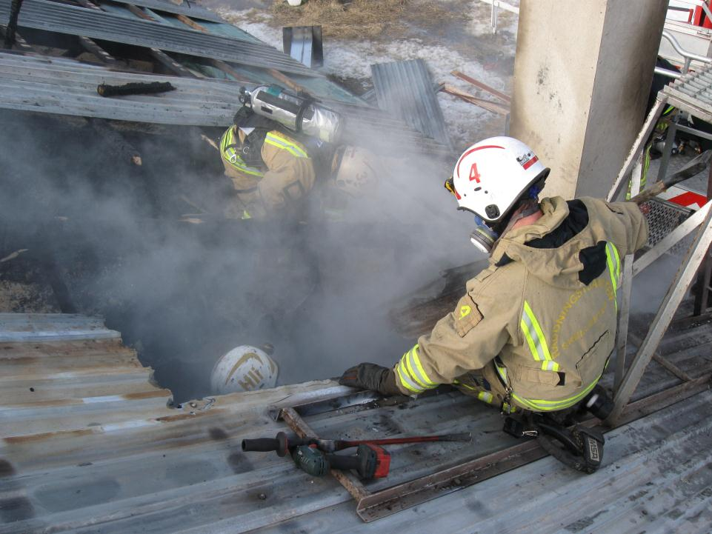
EL MODELO SKELLEFTEÅ
“PREVENCIÓN DE LA CONTAMINACIÓN A TRAVÉS DE LOS EPI”

Slide 2
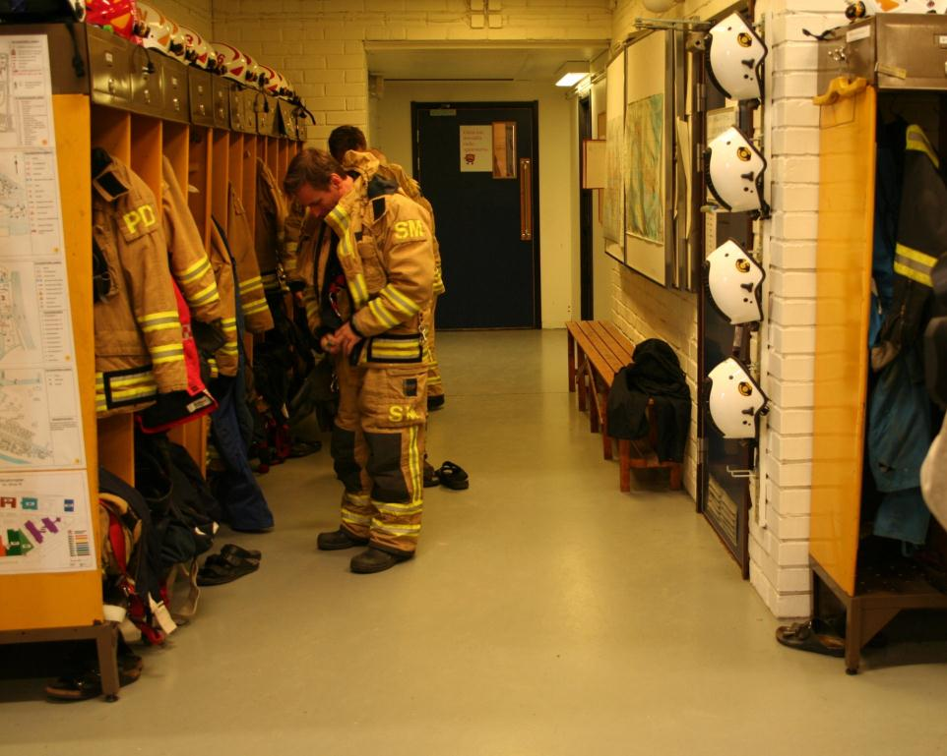
SIEMPRE ROPA LIMPIA CUANDO SALIMOS

Slide 3
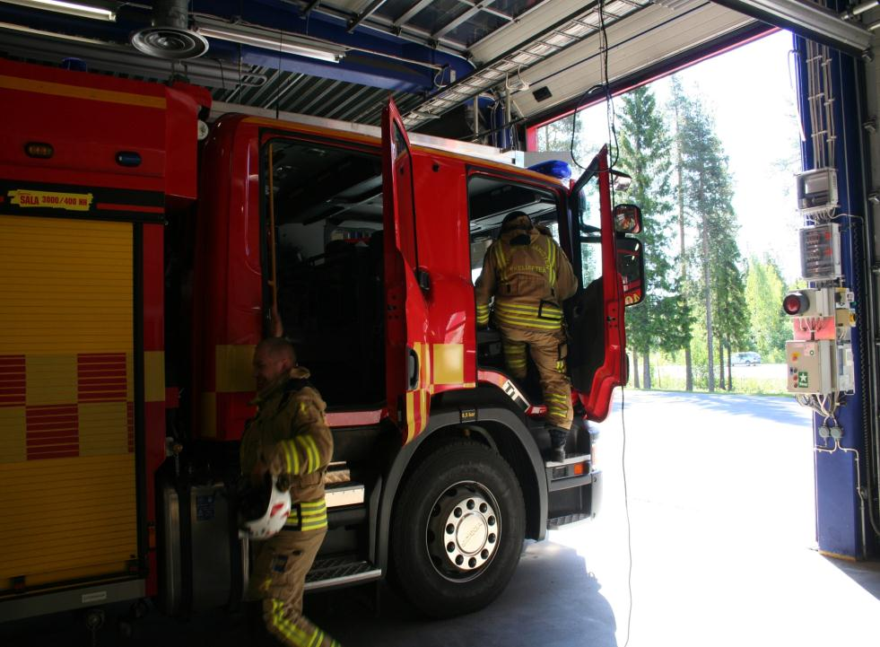

Slide 4
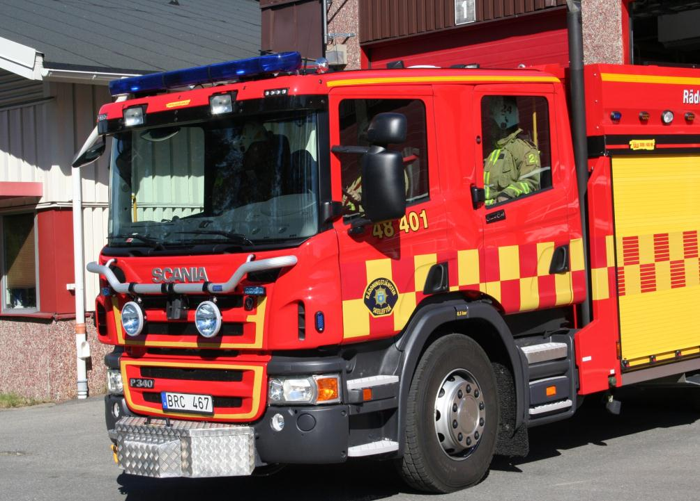

Slide 5
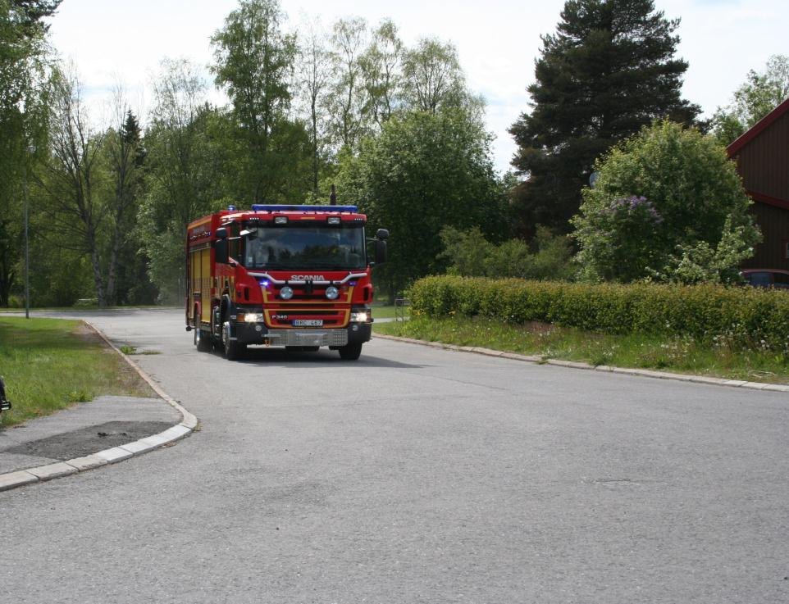
ESTACIONAREMOS EN LUGAR SEGURO, LEJOS DE LA CONTAMINACIÓN

Slide 6
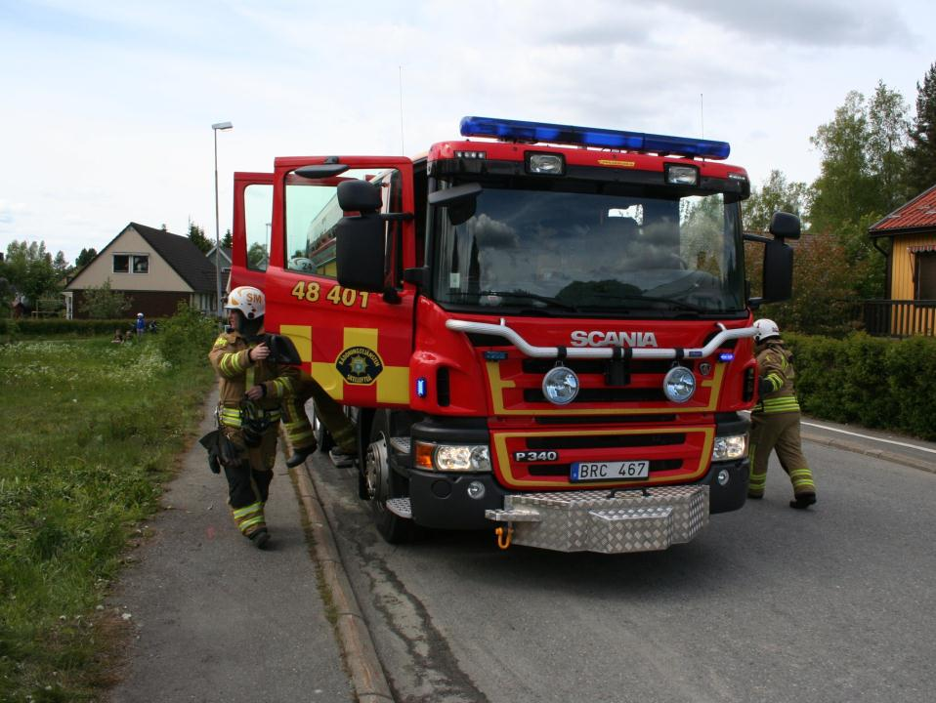

Slide 7
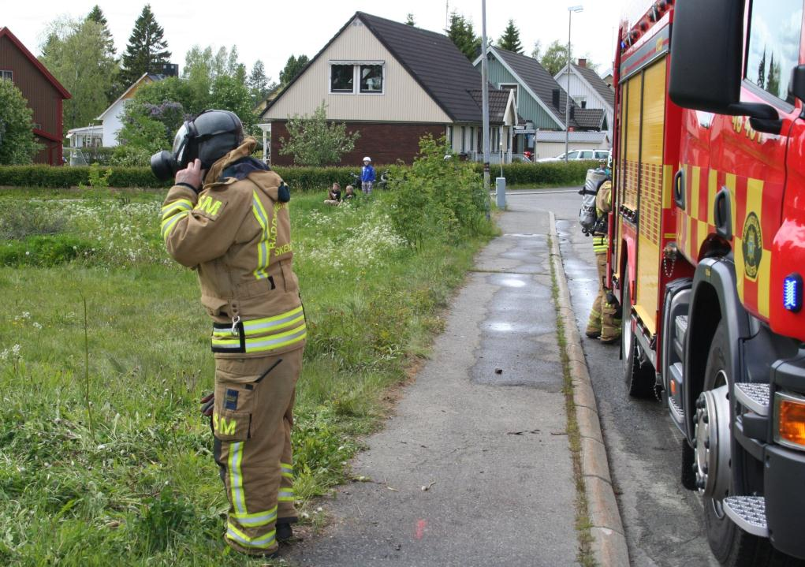
EXPLORAREMOS EL LUGAR CON MÁSCARA

Slide 8
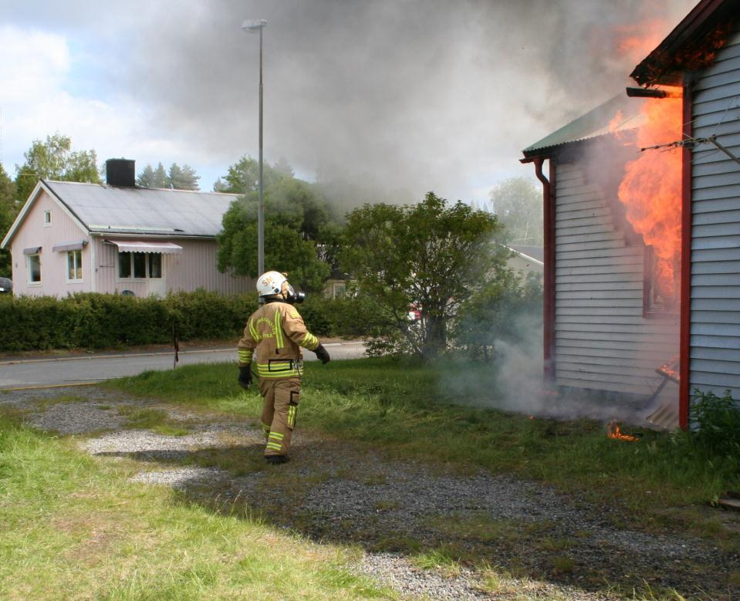

Slide 9
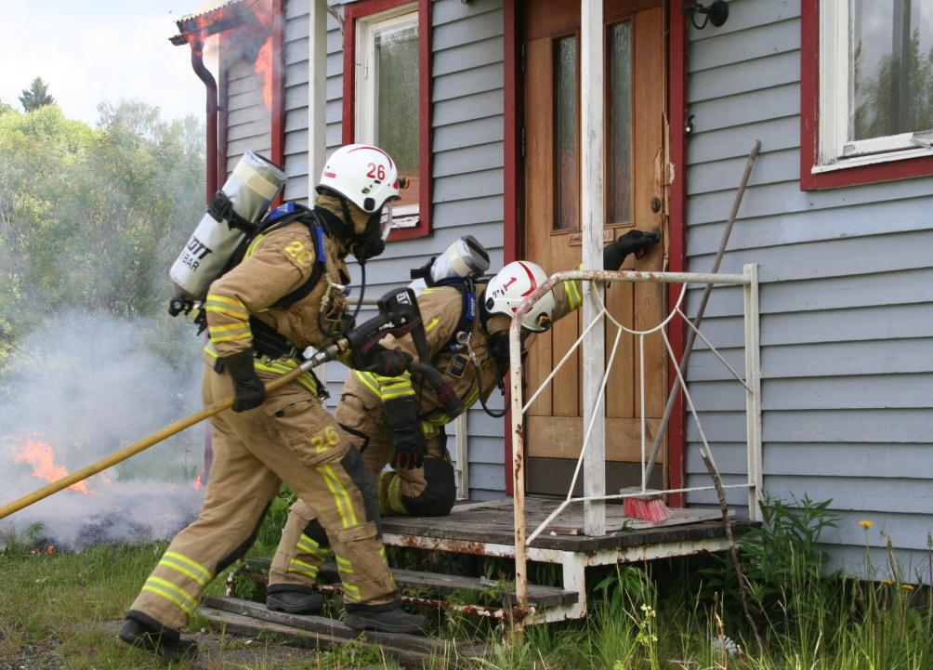

Slide 10
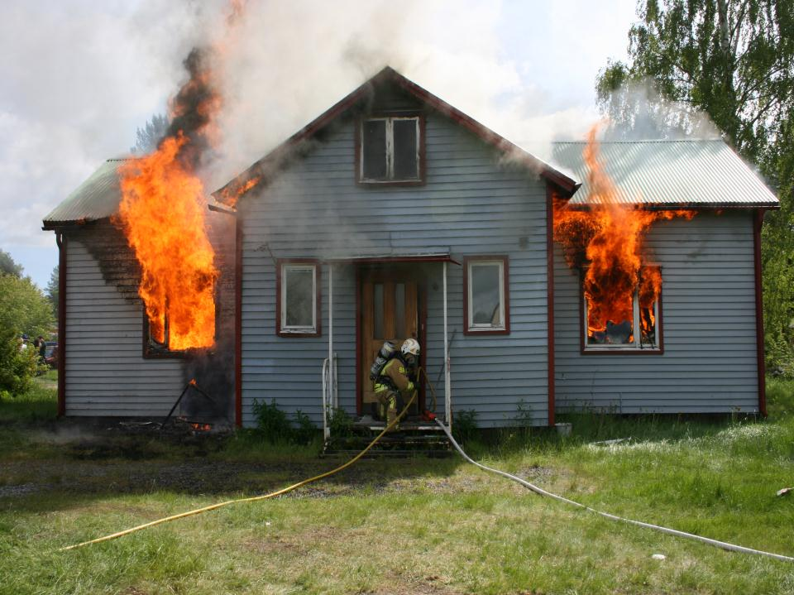

Slide 11
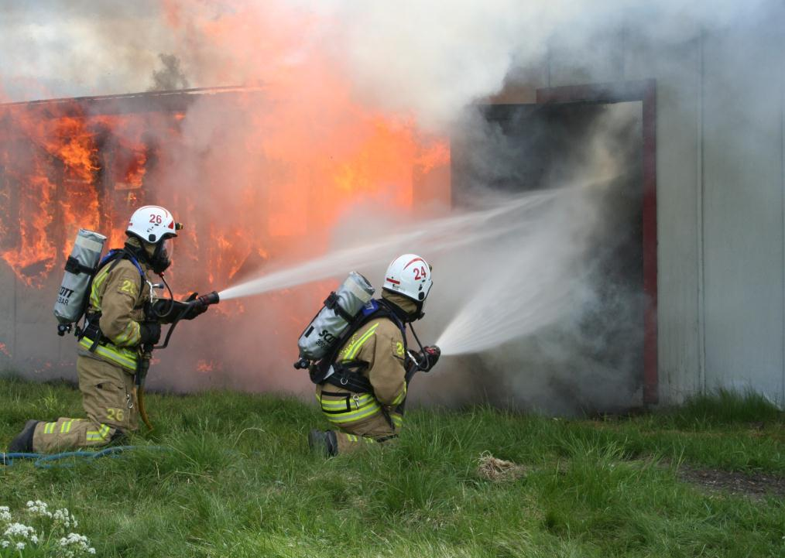

Slide 12
TODOS LOS BOMBEROS DEBEN LLEVAR ERA O MÁSCARA

Slide 13
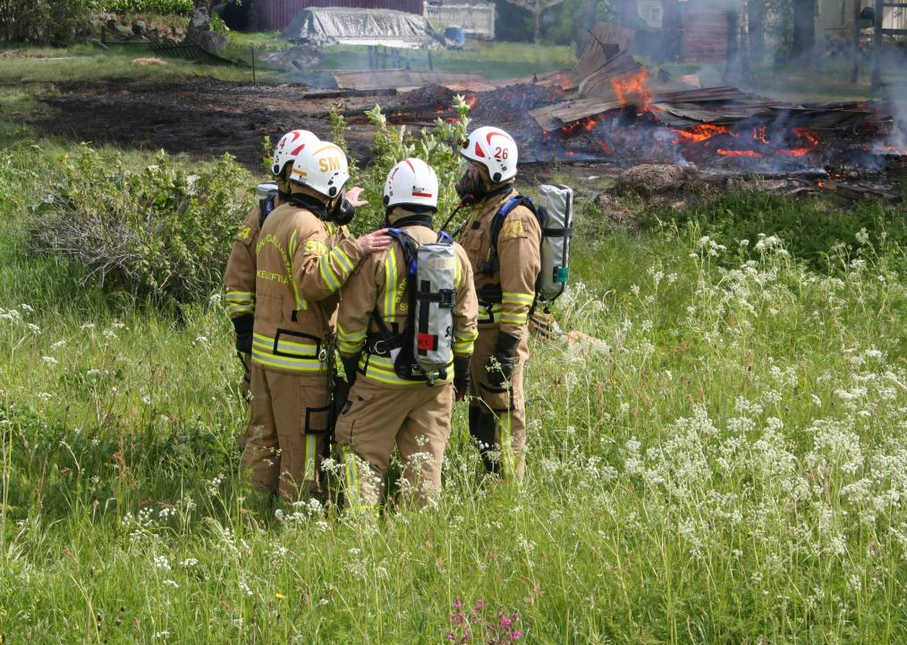

Slide 14
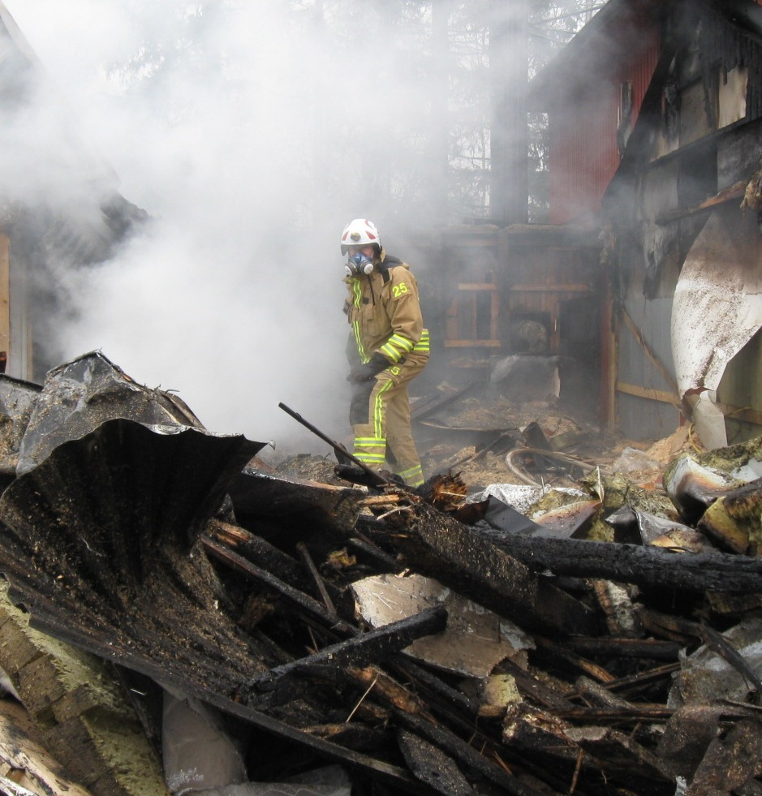
MÁSCARA DE FILTRO EN LA REVISIÓN

Slide 15
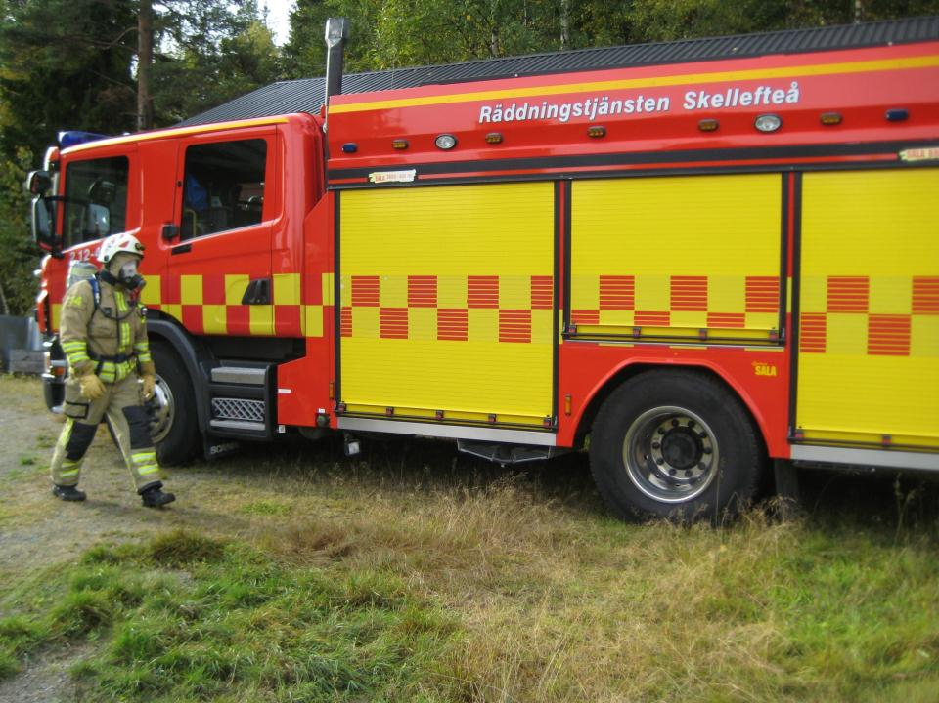
BOMBERO CONTAMINADO TRAS LA INTERVENCIÓN

Slide 16
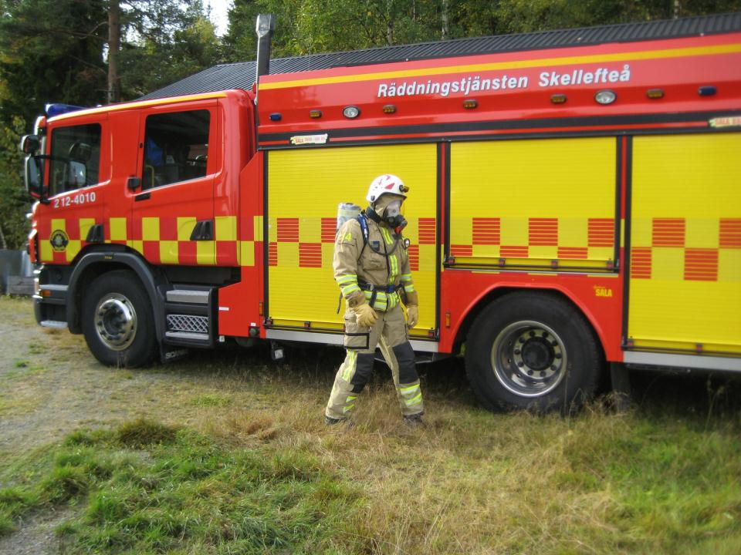

Slide 17
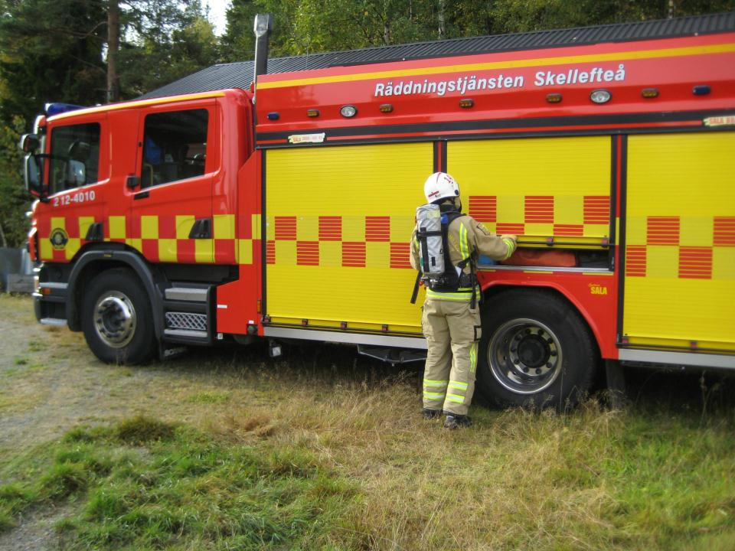

Slide 18
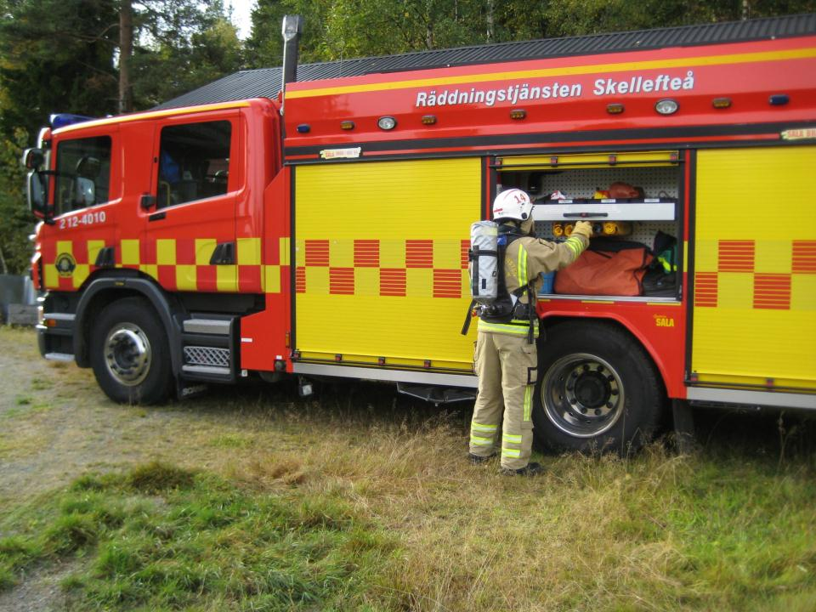
RECOGE UNA SACA

Slide 19
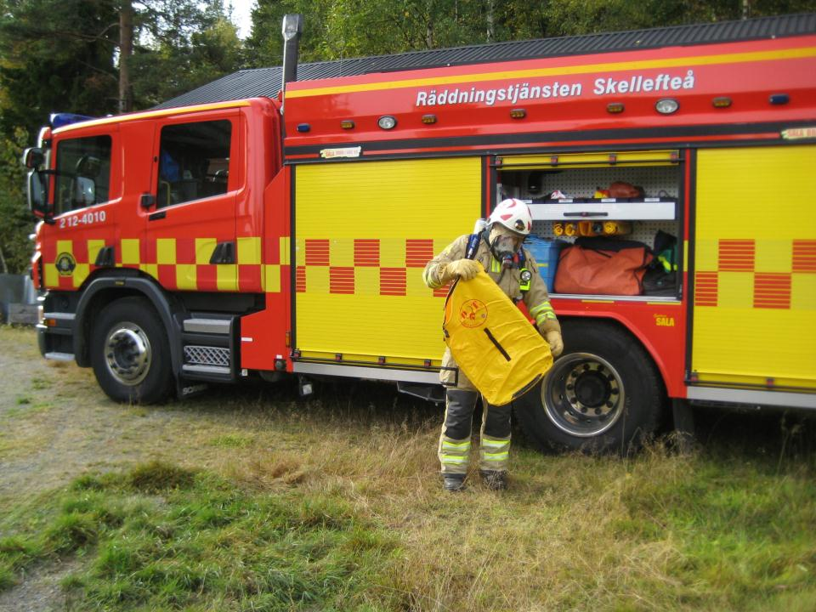

Slide 20
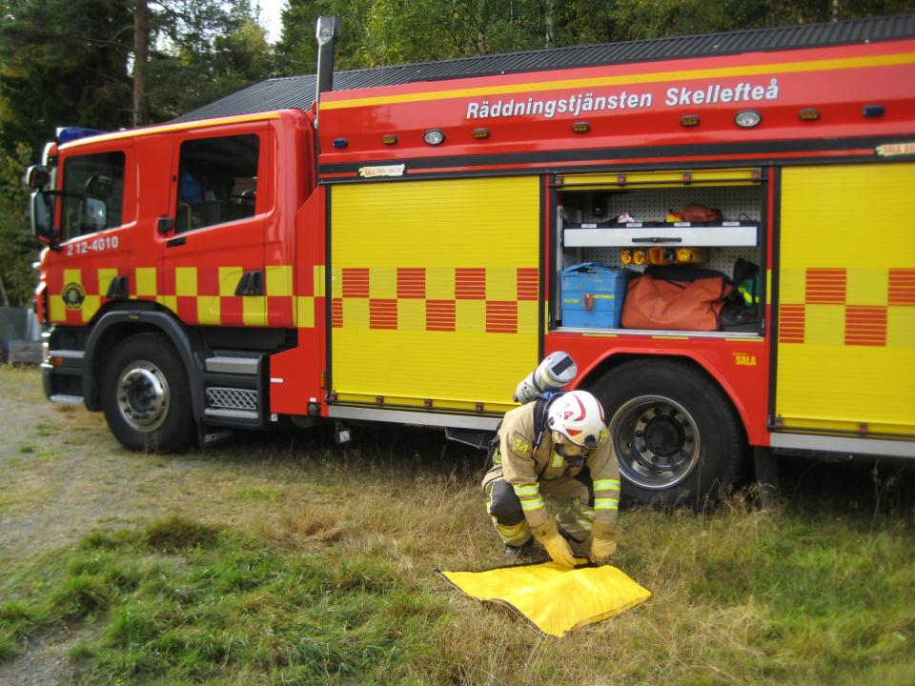

Slide 21
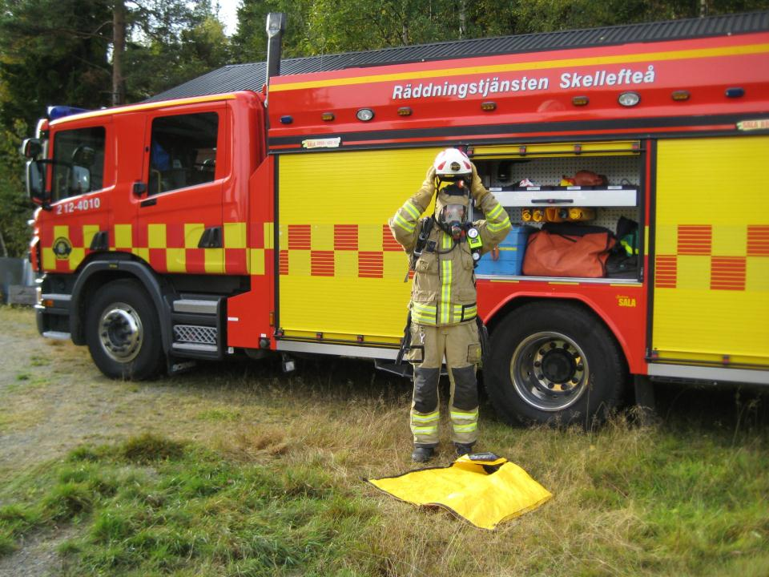

Slide 22
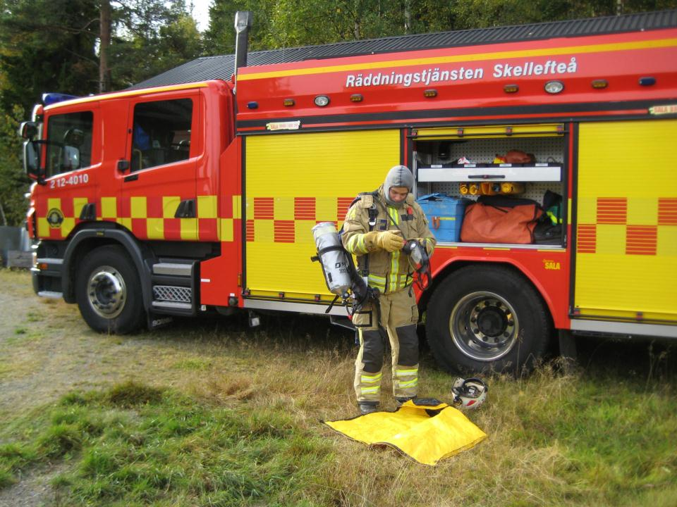

Slide 23
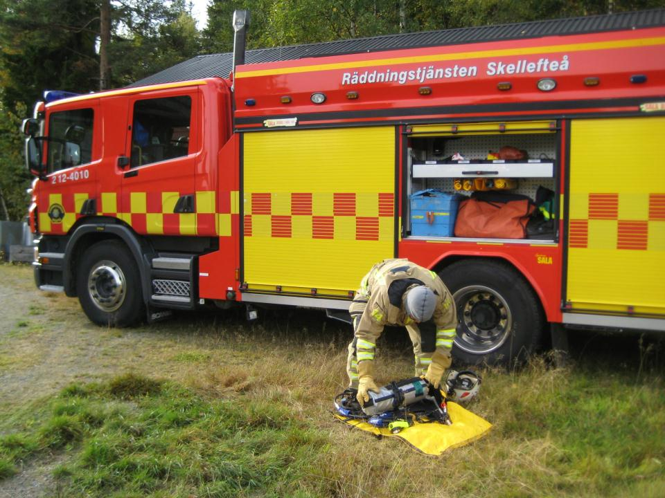
INTRODUCE EL ERA EN LA SACA

Slide 24
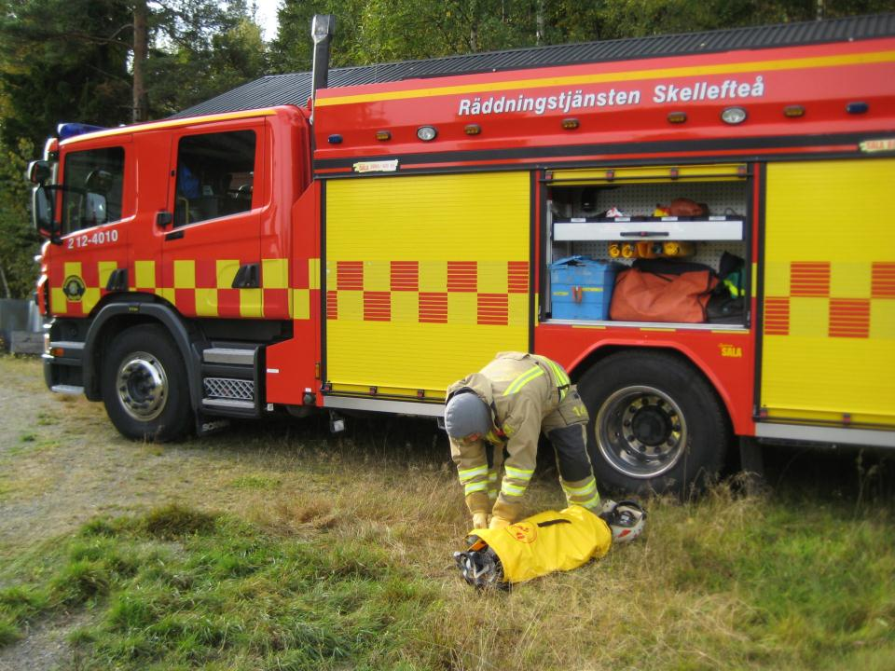

Slide 25
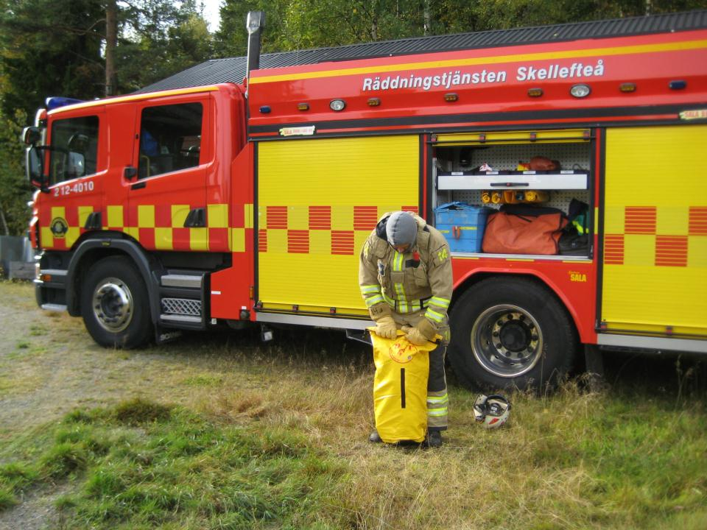

Slide 26
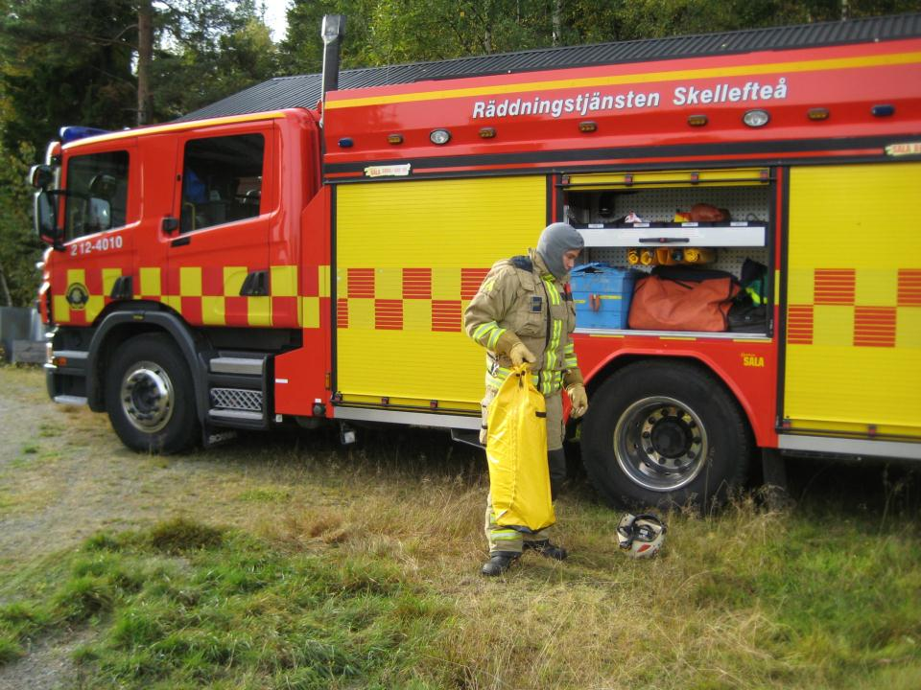
EL ERA ESTÁ CONFINADO

Slide 27
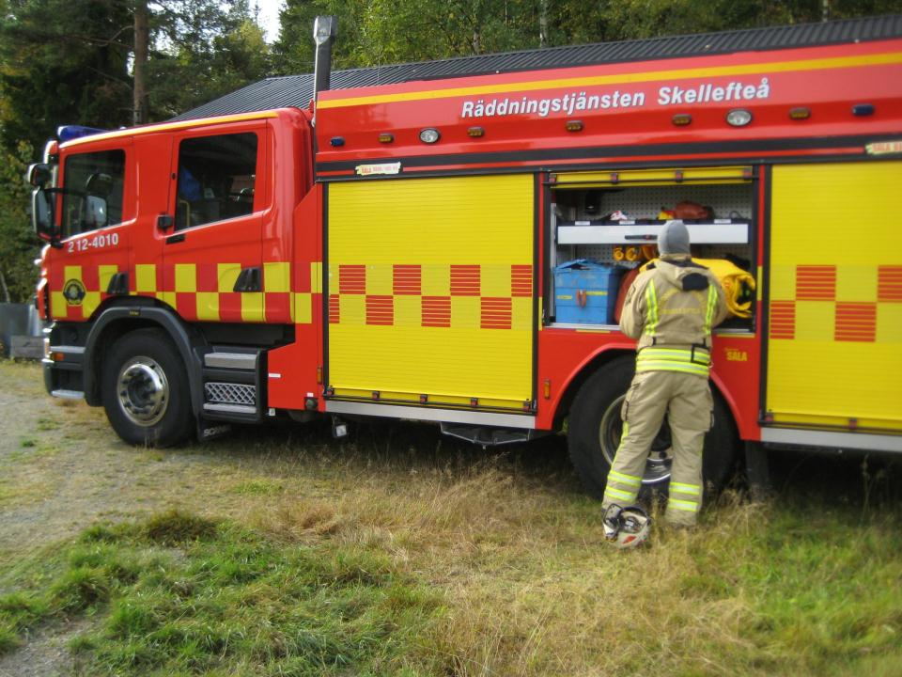

Slide 28
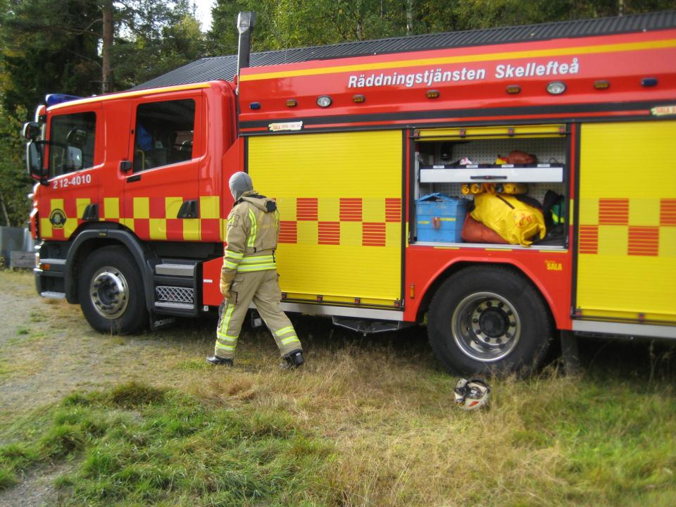

Slide 29
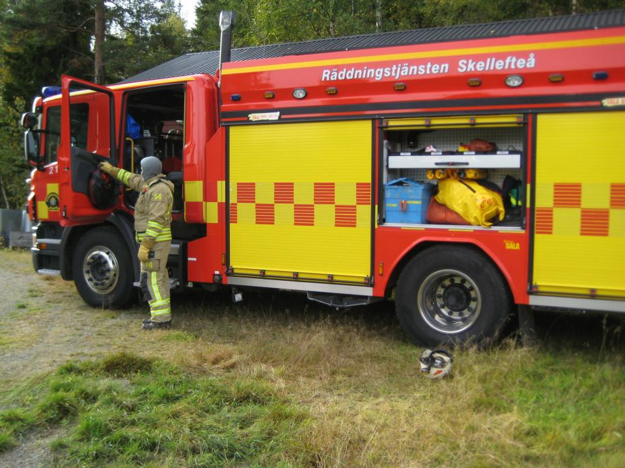
RECOGEMOS UNA SACA PARA LA ROPA

Slide 30
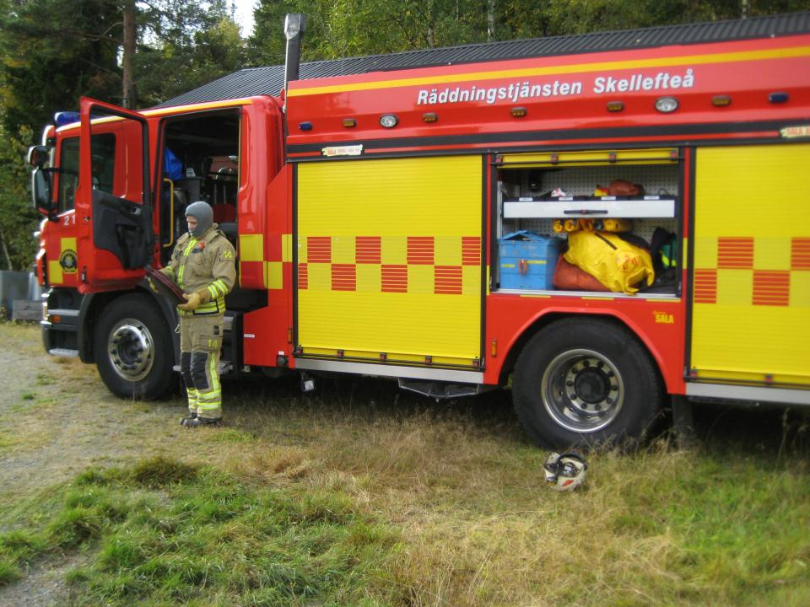

Slide 31
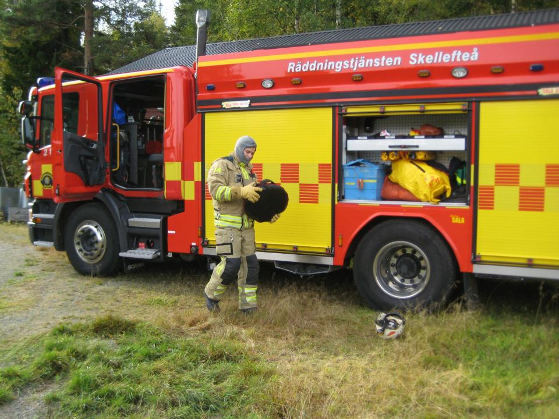

Slide 32
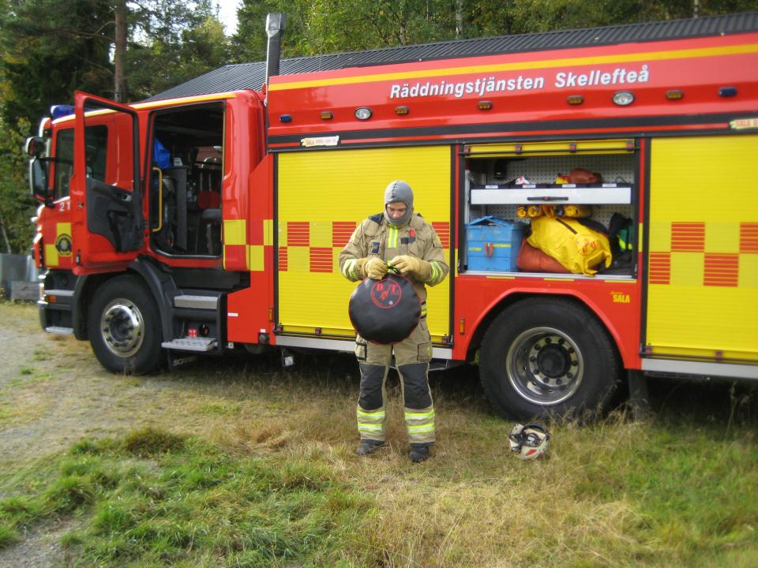

Slide 33
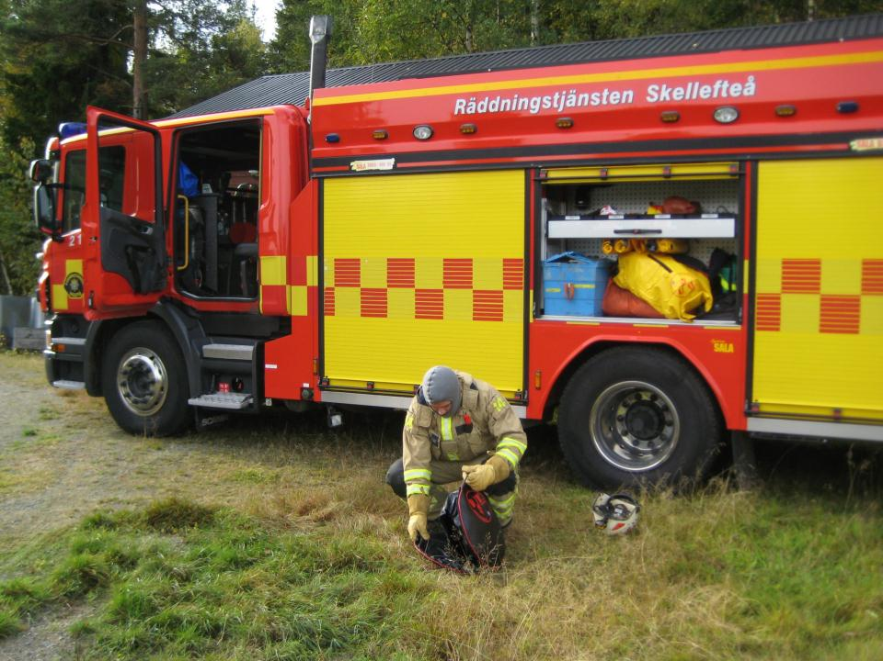

Slide 34
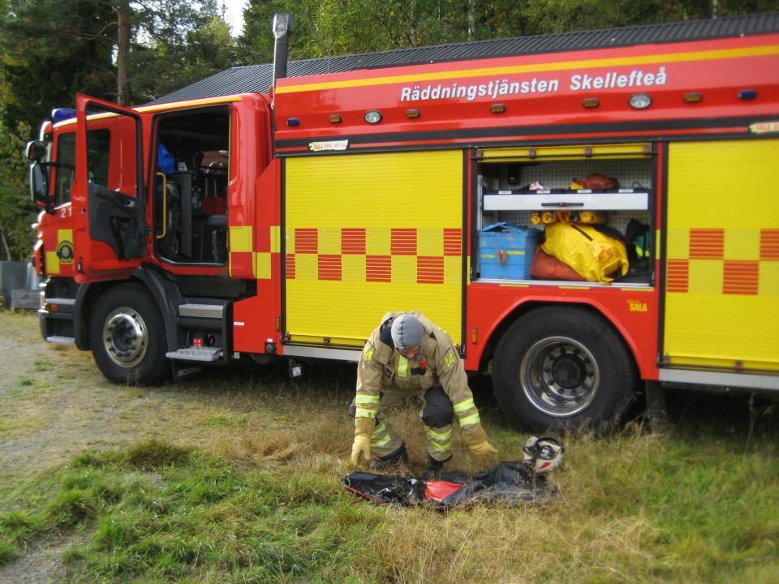

Slide 35
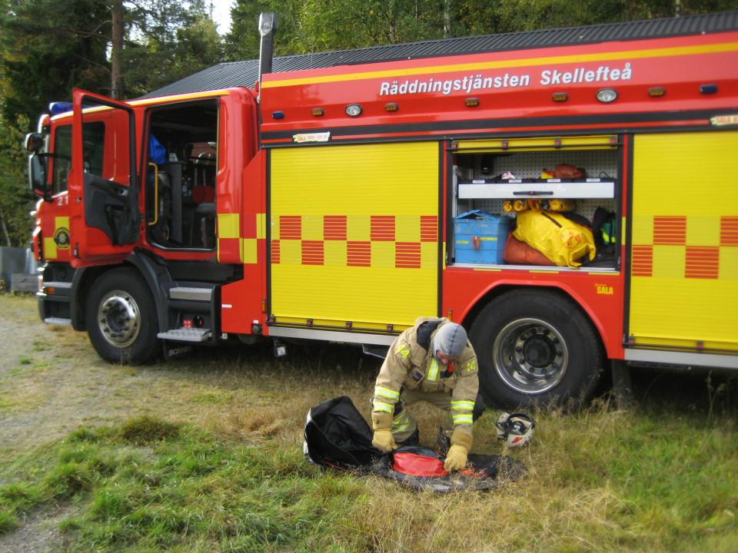

Slide 36
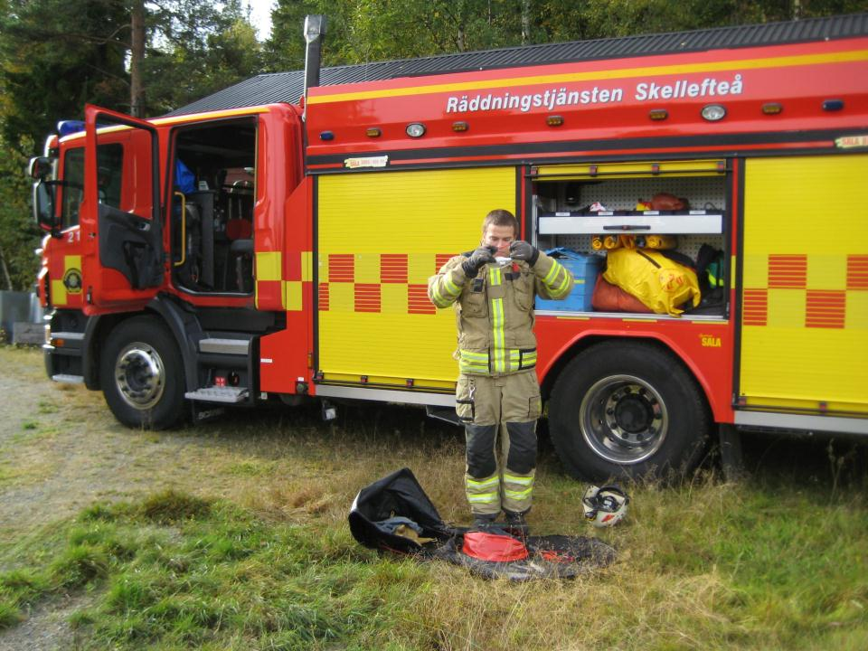

Slide 37
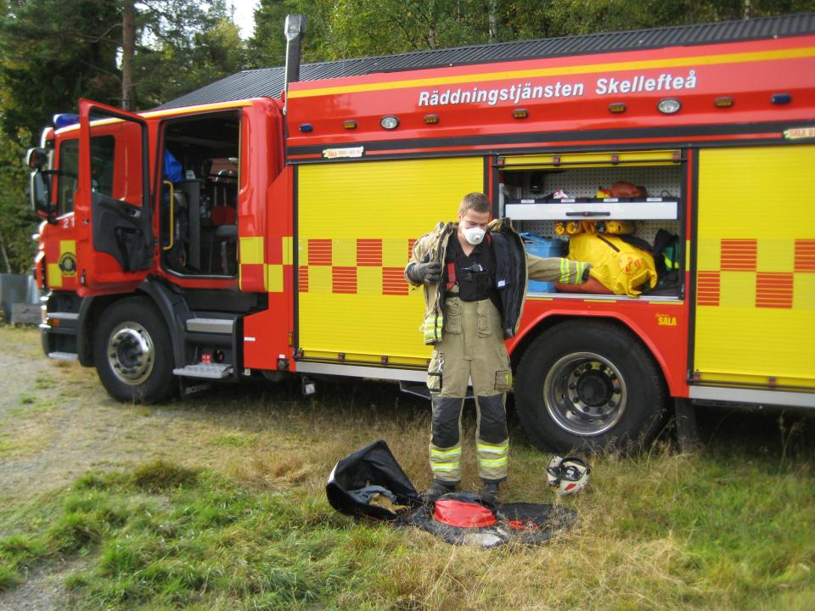

Slide 38
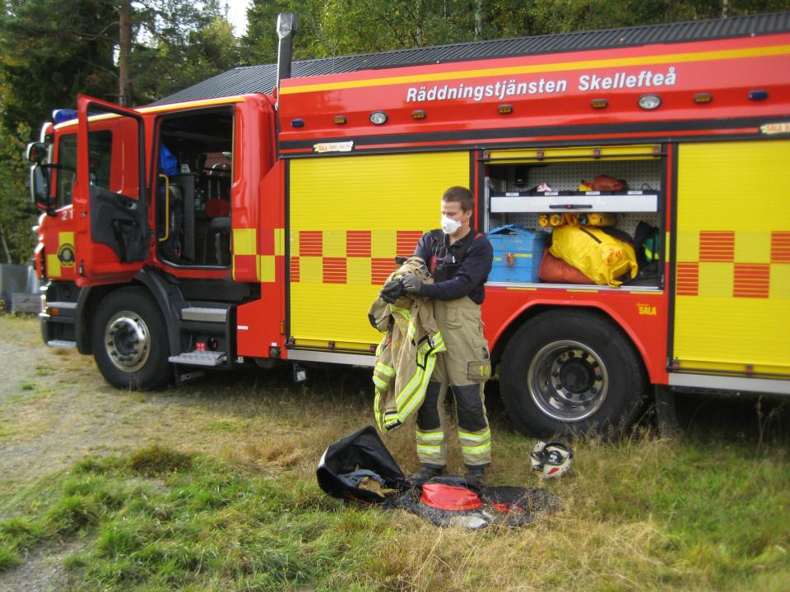

Slide 39
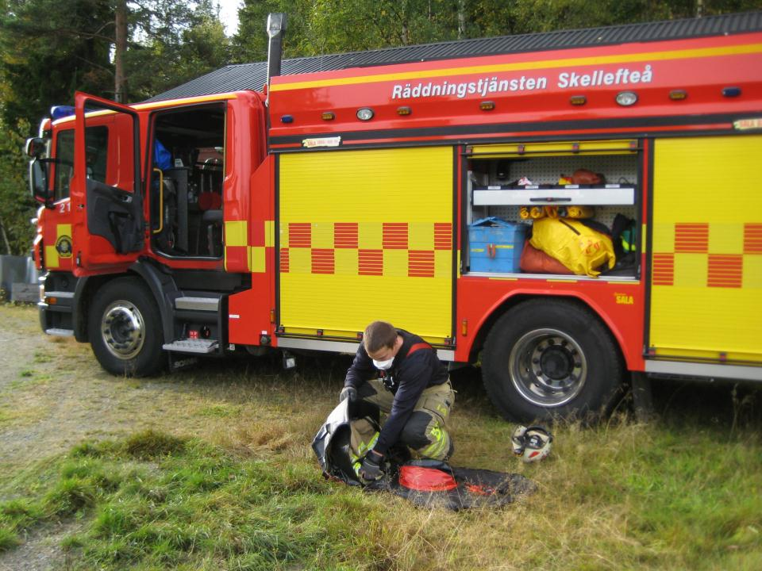

Slide 40
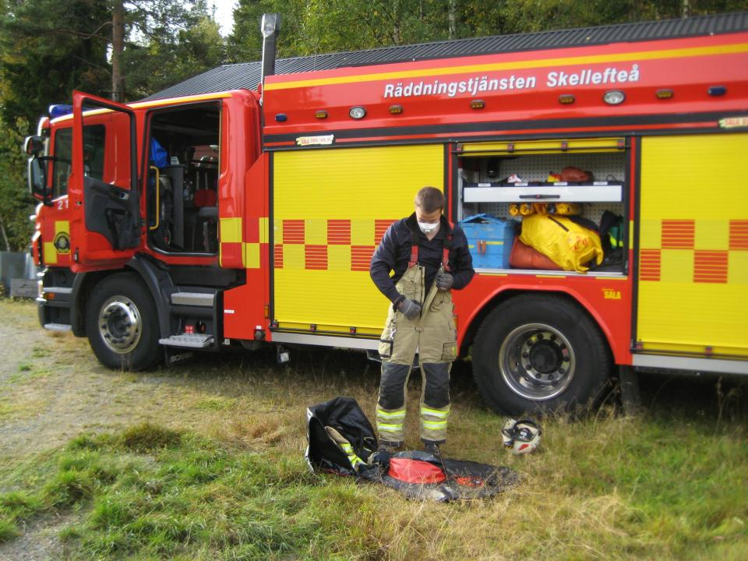

Slide 41
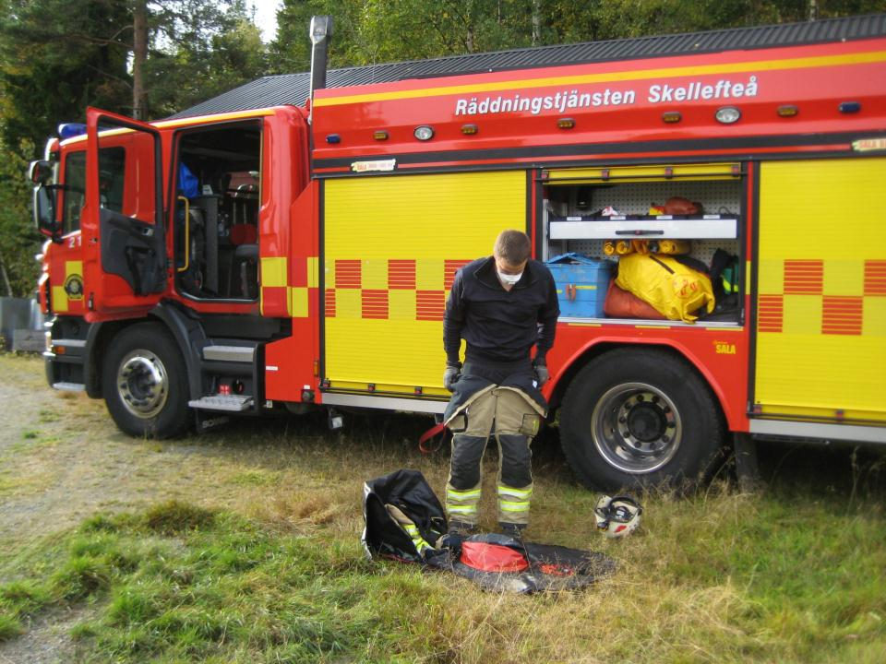

Slide 42
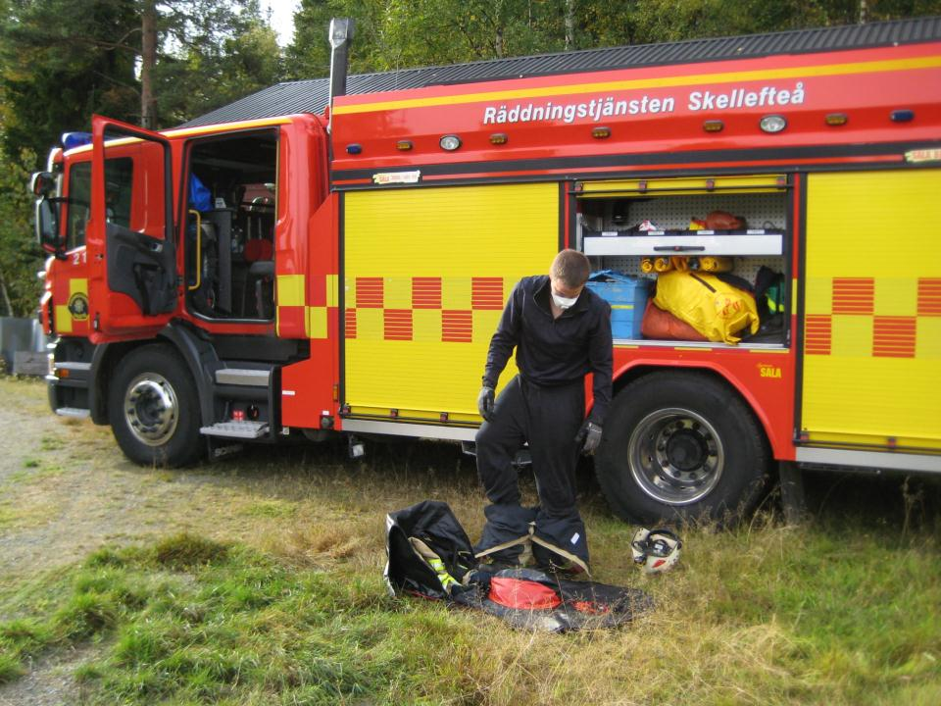

Slide 43
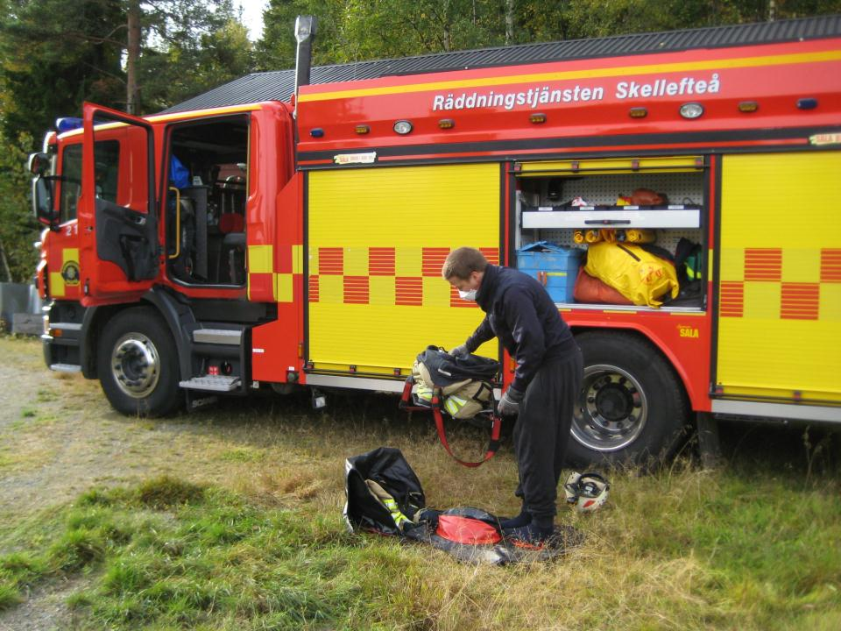
SE COLOCA EN LA SUPERFICIE LIMPIA Y SECA

Slide 44
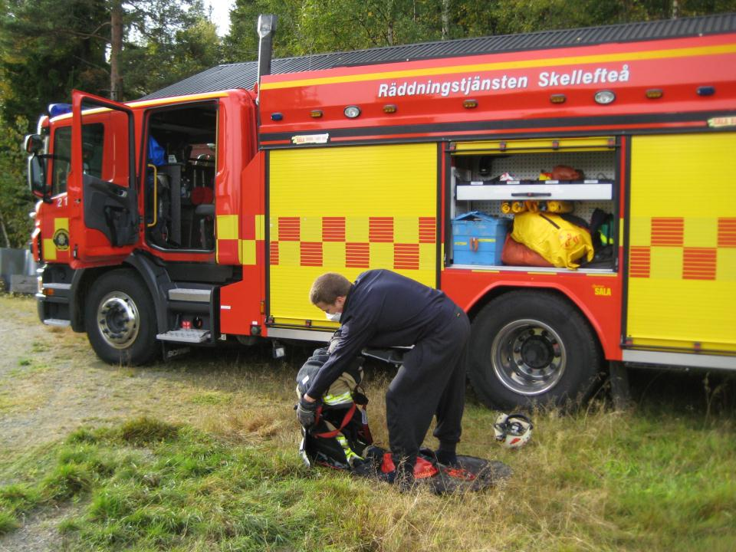
PONEMOS LA ROPA DE MANERA ORDENADA

Slide 45
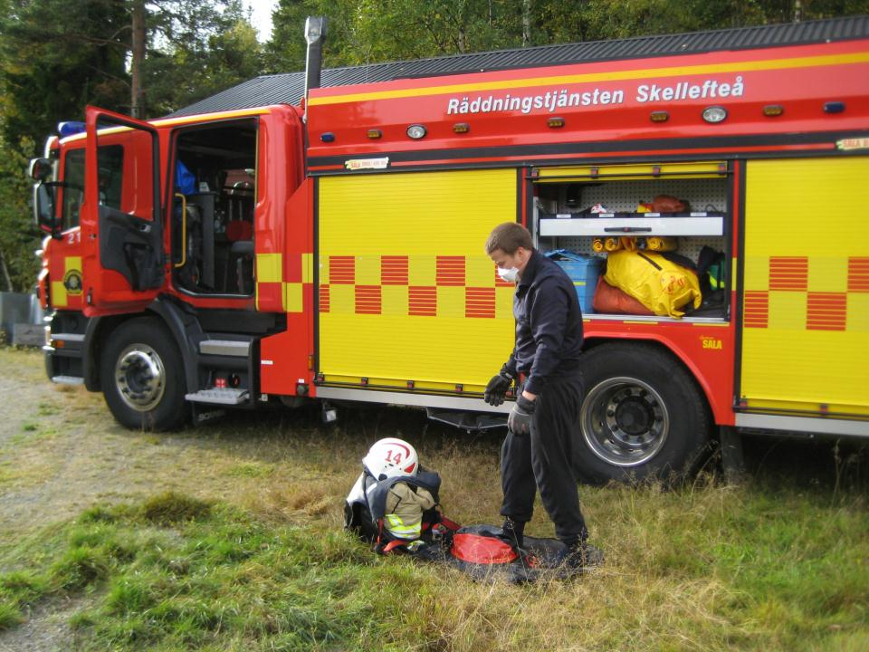

Slide 46
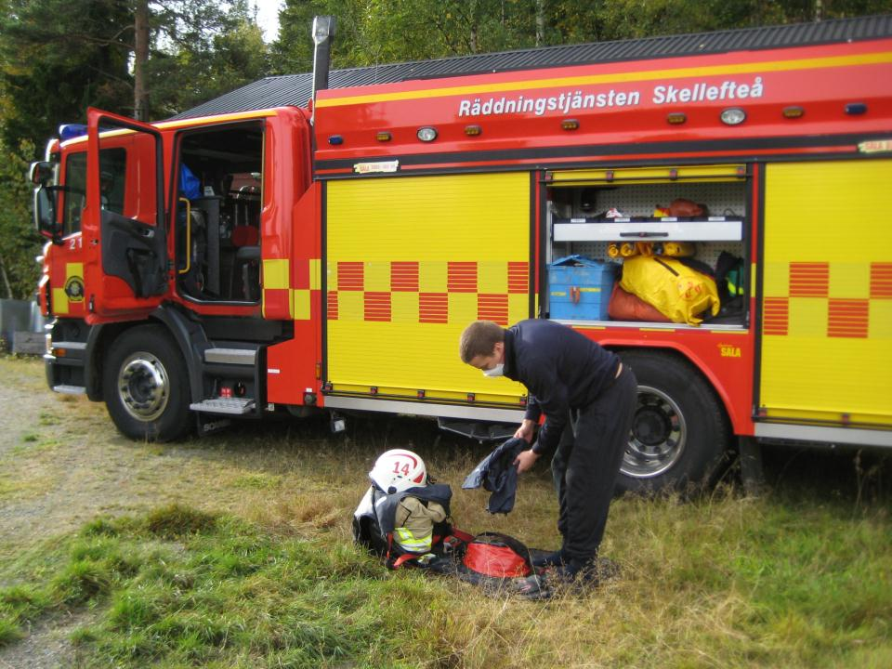
EN LA SACA ENCONTRAMOS ROPA LIMPIA Y SECA

Slide 47
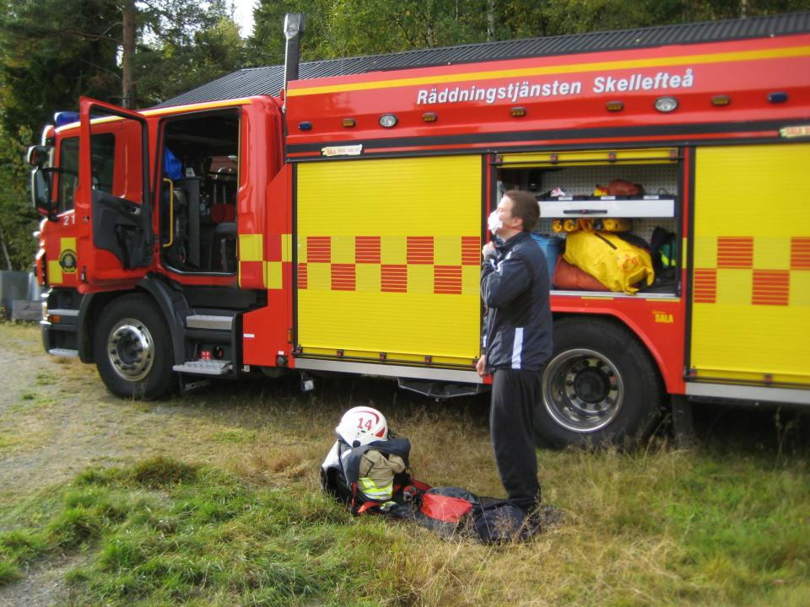

Slide 48
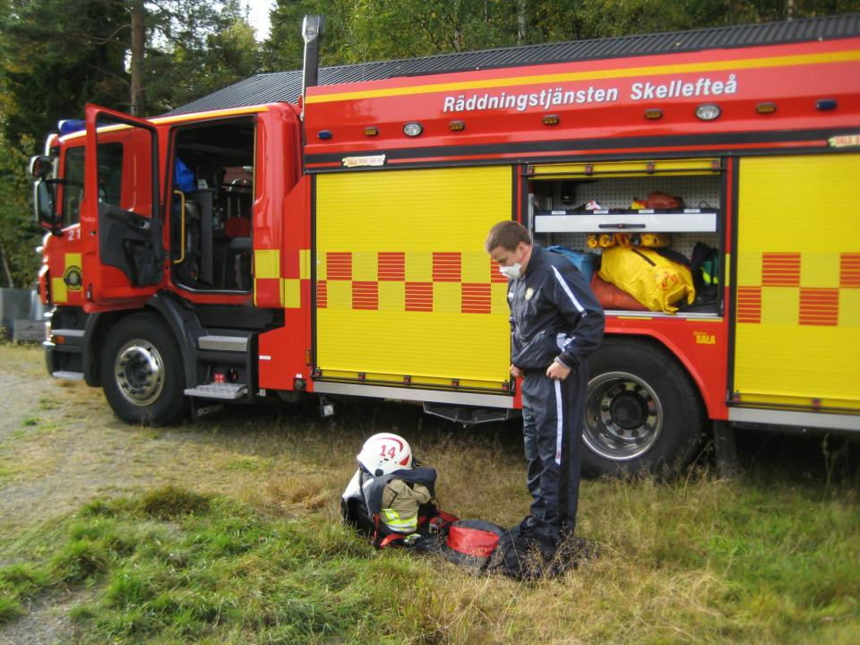

Slide 49
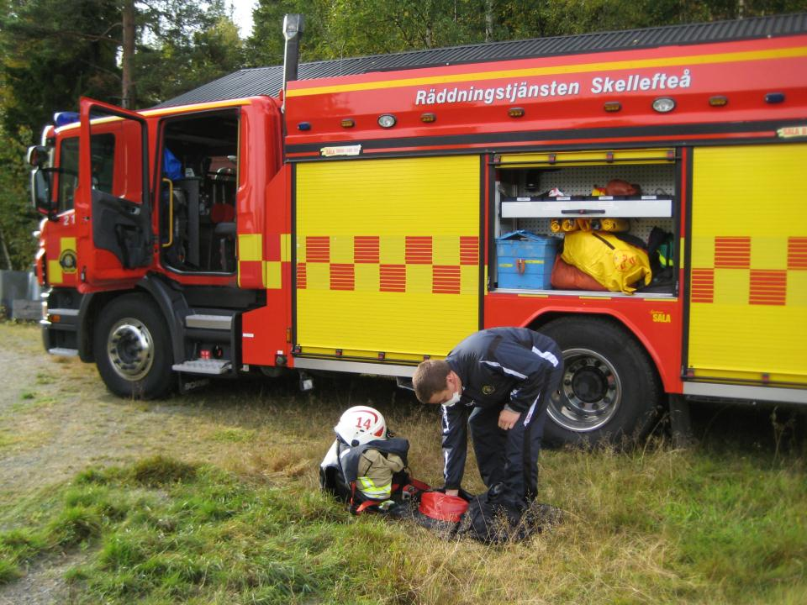

Slide 50
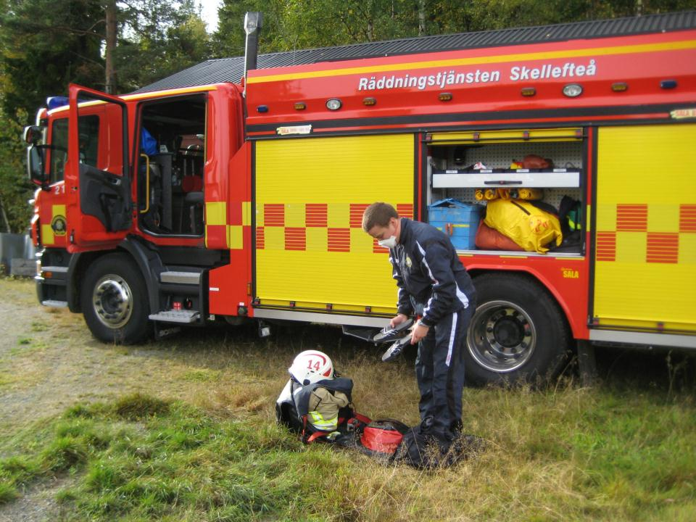

Slide 51
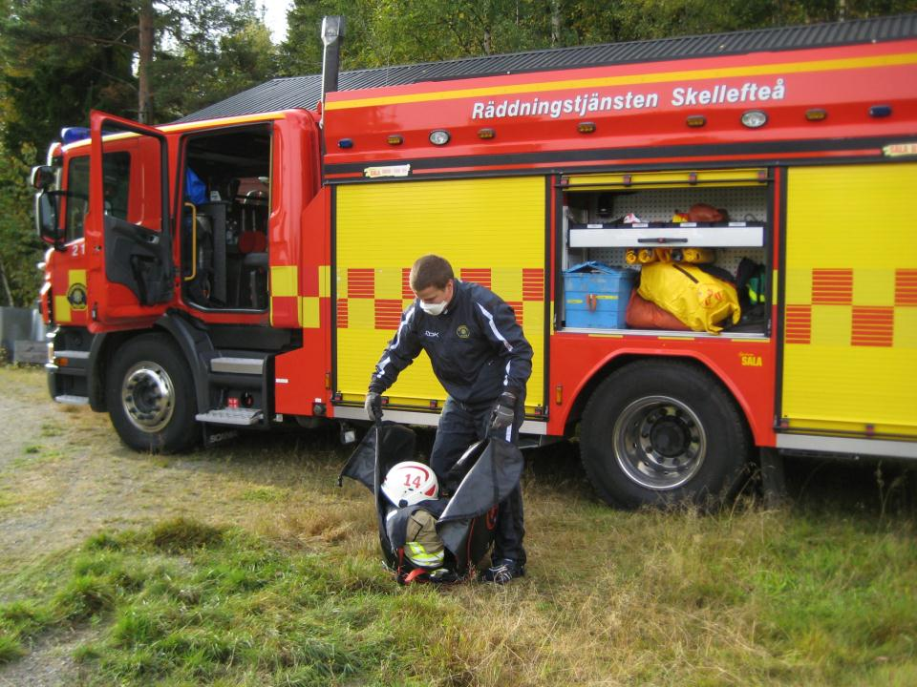

Slide 53
TODO EL MATERIAL CONTAMINADO ESTÁ CONFINADO

Slide 57
LA SACA SE PUEDE LLEVAR EN LA CABINA

Slide 58
SI SE RECIBE UNA NUEVA ALARMA DURANTE EL TRAYECTO ES MUY FÁCIL VOLVÉRSELA A COLOCAR

Slide 63
EN EL TRANSPORTE NORMAL, SIN ALARMAS, LA CABINA SE MANTIENE LIMPIA

Slide 66
MANEJO SENCILLO Y SEGURO ANTES DE SU LIMPIEZA

Slide 70
DISPONEMOS DE TODO EL MATERIAL CONTAMINADO
EN EL ÁREA DE DESCONTAMINACIÓN

Slide 88
Stefan Magnusson friskabrandman@gmail.com

